Slide 1
AS NOVAS REGRAS DO ICMS EM MINAS GERAIS
GTS IPI
ITBI ITCD IFRS
ISSQN IPVA IOF
AUDITORIA
IRPJ CSLL
PIS
Cofins
ICMS INSS
ICMS-ST TAX
CPCs IFRS AUDIT
FGTS IPI
ITBI ITCD IFRS
ISSQN IPVA IOF
AUDITORIA
IRPJ CSLL
PIS
Cofins
ICMS INSS
ICMS-ST TAX
CPCs IFRS AUDIT
FGTS IPI
ITBI ITCD IFRS
ISSQN IPVA IOF
AUDITORIA

Slide 2
CHRISTIANE FERRAZ DUTRA ROCHA - Consultora Tributária (Diretos e Indiretos), Auditora Independente registrada no CFC e Ibracon, Pós Graduada em Contabilidade Fiscal e Direito Tributário, Graduada em Ciências Contábeis e Direito, Instrutora de Cursos de Capacitação profissional pela Valloriza, Universidade FUMEC e pelo CRC/MG.
GTS IPI
ITBI ITCD IFRS
ISSQN IPVA IOF
AUDITORIA
IRPJ CSLL
PIS
Cofins
ICMS INSS
ICMS-ST TAX
CPCs IFRS AUDIT
FGTS IPI
ITBI ITCD IFRS
ISSQN IPVA IOF
AUDITORIA
IRPJ CSLL
PIS
Cofins
ICMS INSS
ICMS-ST TAX
CPCs IFRS AUDIT
FGTS IPI
ITBI ITCD IFRS
ISSQN IPVA IOF
AUDITORIA
IRPJ CSLL
PIS
Cofins
ICMS INSS
ICMS-ST TAX
CPCs IFRS AUDIT
FGTS IPI
ITBI ITCD IFRS
ISSQN IPVA IOF
AUDITORIA

Slide 3
“O Brasil não tem uma Política Tributária e sim uma Política Arrecadatória” Gilberto Luiz do Amaral – Presidente do IBPT (Instituto Brasileiro de Planejamento e Tributação)
GTS IPI
ITBI ITCD IFRS
ISSQN IPVA IOF
AUDITORIA
IRPJ CSLL
PIS
Cofins
ICMS INSS
ICMS-ST TAX
CPCs IFRS AUDIT
FGTS IPI
ITBI ITCD IFRS
ISSQN IPVA IOF
AUDITORIA
IRPJ CSLL
PIS
Cofins
ICMS INSS
ICMS-ST TAX
CPCs IFRS AUDIT
FGTS IPI
ITBI ITCD IFRS
ISSQN IPVA IOF
AUDITORIA
IRPJ CSLL
PIS
Cofins
ICMS INSS
ICMS-ST TAX
CPCs IFRS AUDIT
FGTS IPI
ITBI ITCD IFRS
ISSQN IPVA IOF
AUDITORIA

Slide 4
Principais alterações na legislação estadual
EC n° 87, 16/04/2015 Altera o § 2º do art. 155 da CF/88
Decreto n° 46.859, 01/10/15
Majoração Alíquota Interna
Decreto n° 46.930, 30/12/2015 Alteração do RICMS/MG
Resolução n° 4.855, 29/12/2015 Apuração do ST sobre Estoques
Convênio ICMS 93, 17/09/2015 Tratamento do Diferencial de Alíquota
Convênio ICMS 92, 20/08/15 Uniformização do Regime de ST e ICMS Antecipado
Convênio ICMS 153, 11/12/2015 Benefícios Fiscais no cálculo do DIFAL
Decreto n° 46.931, 30/12/2015 Alteração do RICMS/MG
Decreto n° 46.927, 29/12/2015 Adicional 2% (Fund. Comb. Pobreza)
Convênio ICMS 149, 11/12/15 Escala Industrial não Relevante

Slide 5
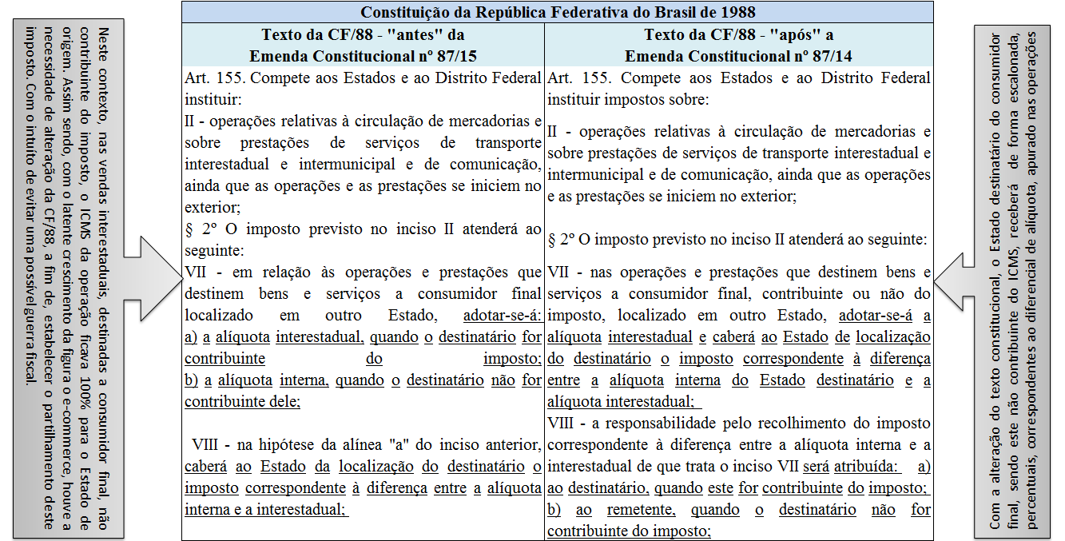
EC n° 87, 16/04/2015 – Alteração do § 2º do art. 155 da CF/88

Slide 6
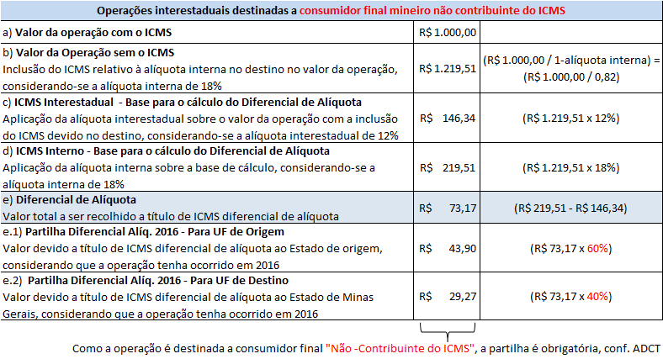
Demonstração do Cálculo do Diferencial de Alíquota (Destino: MG – Cons. Final - Não Contribuinte )
REGRAS DA PARTILHA
a) 2015: 20% - Destino e 80% - Origem
b) 2016: 40% - Destino e 60% - Origem
c) 2017: 60% - Destino e 40% - Origem
d) 2018: 80% - Destino e 20% - Origem
e) 2019: 100% - Destino.
Fundamentação: art. 99 do (ADCT).
Sistemática de cálculo adotada por Minas Gerais

Slide 7
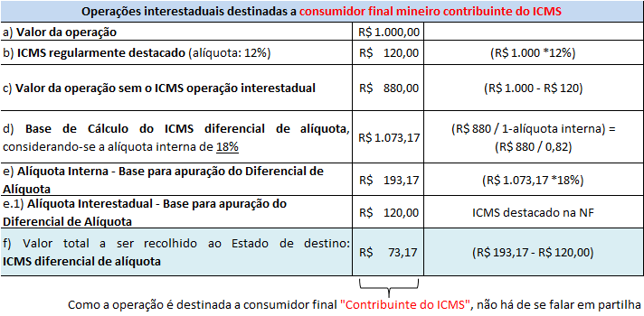
Demonstração do Cálculo do Diferencial de Alíquota (Destino: MG – Cons. Final - Contribuinte )
Caso exista algum benefício fiscal no destino, este deverá ser deduzido desta base de cálculo

Slide 8
Diferencial de Alíquota para Empresas do Simples Nacional
SITUAÇÃO ABSURDA!
Os contribuintes optantes pelo Simples Nacional estabelecidos em Minas Gerais que praticarem operações destinadas a consumidor final não contribuinte do imposto localizado em outro Estado ou que prestarem serviços destinados a outra unidade da Federação, tomados por consumidor final não contribuinte do ICMS, devem recolher o ICMS relativo à operação ou prestação interestadual nos termos do regime do Simples Nacional, “bem como” a parcela do imposto correspondente à diferença entre a alíquota interna e a alíquota interestadual devida apenas ao Estado de destino, nos termos da cláusula nona do Convênio ICMS nº 93/2015 c/c o § 2º do art. 11 do Decreto nº 46.930/2015.
Esta previsão, propiciou a interposição da Ação Direta de Inconstitucionalidade n° 5.464 proposta pelo Conselho Federal da Ordem dos Advogados do brasil – COAB.
CONCESSÃO DE LIMINAR PELO STF PARA EMPRESAS DO SIMPLES
O ministro Dias Toffoli, do Supremo Tribunal Federal, concedeu liminar em 12/02/2016, para suspender a eficácia de cláusula nona do Convênio ICMS 93/2015, do Conselho Nacional de Política Fazendária (Confaz), que dispõe sobre os procedimentos a serem observados nas operações e prestações que destinem bens e serviços a consumidor final não contribuinte do ICMS, localizado em outra unidade federada. A medida cautelar, a ser referendada pelo Plenário do STF, foi deferida na Ação Direta de Inconstitucionalidade (ADI) 5464. A medida valerá até o julgamento final da ação.
“Cláusula nona Aplicam-se as disposições deste convênio aos contribuintes optantes pelo Regime Especial Unificado de Arrecadação de Tributos e Contribuições devidos pelas Microempresas e Empresas de Pequeno Porte – Simples Nacional, instituído pela Lei Complementar nº 123, de 14 de dezembro de 2006, em relação ao imposto devido à unidade federada de destino”.

Slide 9
RECOMPOSIÇÃO DE ALÍQUOTA - Empresas do Simples Nacional – Art. 7°, Decreto n° 46.930/16
INCIDÊNCIA DA ANTECIPAÇÃO DO ICMS
Art. 42. § 14. O contribuinte enquadrado como microempresa ou empresa de pequeno porte que receber em operação interestadual mercadoria para industrialização, comercialização ou utilização na prestação de serviço, fica obrigado a recolher, a título de antecipação do imposto, o valor correspondente à diferença entre a alíquota interna e a alíquota interestadual, observado o disposto no inciso I do § 8º e nos §§ 9º e 10 do art. 43, RICMS.
MESMA SISTEMÁTICA DE CÁLCULO DO DIFAL DEVIDO NAS OPERAÇÕES DESTINADAS A CONSUMIDOR FINAL CONTRIBUINTE DO ICMS EM MINAS GERAIS
CÁLCULO DA ANTECIPAÇÃO
Art. 43, I, § 8º Para cálculo da parcela do imposto correspondente à diferença entre a alíquota interna e a alíquota interestadual, devida a este Estado, será observado o seguinte:
a.1) do valor da operação será excluído o valor do imposto correspondente à operação interestadual;
a.2) ao valor obtido na forma da subalínea “a.1” será incluído o valor do imposto considerando a alíquota interna a consumidor final estabelecida neste Estado para a mercadoria;
b) sobre o valor obtido na forma da subalínea “a.2” será aplicada a alíquota interna a consumidor final estabelecida neste Estado para a mercadoria;
c) o imposto devido corresponderá à diferença positiva entre o valor obtido na forma da alínea “b” e o valor do imposto relativo à operação interestadual, assim considerado o valor resultante da aplicação da alíquota interestadual sobre o valor da operação de que trata a subalínea “a.1” antes da exclusão do imposto;

Slide 10
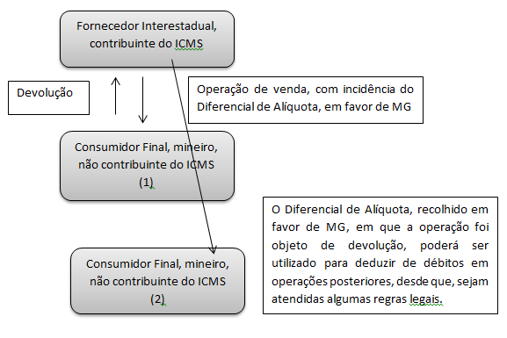
Devolução ou retorno de mercadorias adquiridas por consumidor final Mineiro, não contribuinte do ICMS, em operações interestaduais
Fundamentação: Art. 95-A do RICMS/MG – Procedimentos a serem seguidos:
1) o contribuinte remetente, estabelecido em outra unidade federada, seja inscrito no Cadastro de Contribuintes do ICMS ou cadastrado no Cadastro Simplificado de Contribuintes do ICMS - DIFAL, ambos deste Estado;
2) seja emitida a NF-e relativa à entrada da mercadoria no estabelecimento.

Slide 11
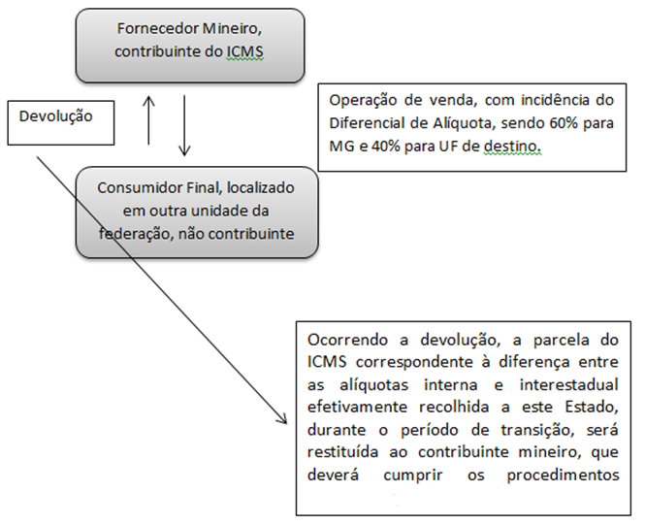
Devolução ou retorno de mercadorias adquiridas de Fornecedores Mineiros, por consumidor final, não contribuinte do ICMS, em operações interestaduais
Procedimento: § 4°, art. 11 do Decreto n° 46.930/2015
1) emitir a Nota Fiscal Eletrônica (NF-e) relativa à entrada da mercadoria no estabelecimento;
2) ao final do período de apuração, totalizar os valores a serem restituídos e lançar a soma no campo 71 do quadro Outros Créditos/Débitos da DAPI.
A parcela do DIFAL recolhida em favor da UF do destinatário, para ser recuperado deverá atender a legislação interna no que tange ao processo de restituição.

Slide 12
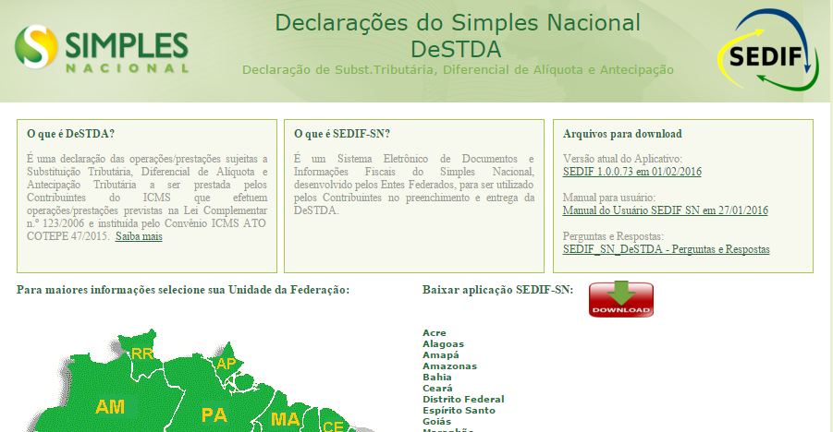
Declaração de Substituição Tributária, Diferencial de Alíquota e Antecipação - DeSTDA
A DeSTDA deverá ser apresentada ao Estado de Minas Gerais pelas microempresas e empresas de pequeno porte optantes pelo Simples Nacional que estiverem inscritas no Cadastro de Contribuintes de ICMS, “inclusive” o substituto tributário estabelecido em outra unidade da Federação, ou que estiverem cadastradas no Cadastro Simplificado de Contribuintes do ICMS – DIFAL
A DeSTDA deverá ser enviada até o dia 20 (vinte) do mês subsequente ao encerramento do período de apuração ou, quando este dia recair aos sábados, domingos e feriados, o prazo será estendido até o próximo dia útil imediatamente seguinte.
DESTDA: PRORROGAÇÃO E PUBLICADA NO DIÁRIO OFICIAL
O Conselho Nacional de Política Fazendária (Confaz), por meio ao Ajuste SINIEF n° 3, 18/02/2016, aprovou uma prorrogação do Prazo de Entrega da Declaração Eletrônica de Substituição Tributária, Antecipação e Diferencial de alíquota (DeSTDA), relativa aos Fatos Geradores de janeiro e fevereiro de 2016, para 20 de abril de 2016.
http://www.sedif.pe.gov.br/

Slide 13
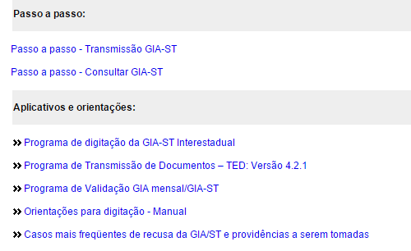
Guia Nacional de Informação e Apuração do ICMS por Substituição Tributária - GIA/ST
Os contribuintes que não estão obrigados a enviar a DeSTDA e que estiverem inscritos no Cadastro de Contribuintes do ICMS como substitutos tributários deverão transmitir a GIA/ST até o dia 10 (dez) do mês subsequente ao período de apuração, contendo as informações relativas à apuração do imposto correspondente à diferença entre a alíquota interna e a alíquota interestadual, nos termos do disposto no § 3º do art. 152 da Parte 1 do Anexo V do RICMS/2002.
Observação: Esta obrigatoriedade, acoberta os prestadores interestaduais de serviço de transporte de pessoas e valores destinado a MG e tomado por “consumidor final não contribuinte do imposto”.

Slide 14
Decreto n° 46.927/2015 – Instituição do Adicional de 2% para o Fundo de Combate a Pobreza
Este Decreto dispõe que, a alíquota do ICMS prevista no inciso I do art. 42 do Regulamento do ICMS/MG, será adicionada de dois pontos percentuais, até 31 de dezembro de 2019, para mercadorias consideradas supérfluas, com fundamentos no § 1º do art. 82 do Ato das Disposições Constitucionais Transitórias da Constituição da República – ADCT, nas operações:
interna que tenha como destinatário consumidor final
interestadual que destine mercadoria ou bem a consumidor final não contribuinte do imposto, localizado neste Estado, relativamente à parcela do imposto correspondente à diferença entre a alíquota interna estabelecida para a mercadoria em Minas Gerais e a alíquota interestadual
no recolhimento do ICMS devido por substituição tributária em MG, inclusive nos casos em que o estabelecimento do responsável esteja situado em outra unidade da Federação
a) cervejas sem álcool e bebidas alcoólicas, exceto aguardente de cana ou de melaço;
b) cigarros, exceto os embalados em maço, e produtos de tabacaria;
c) armas classificadas nas posições 93.02, 93.03, 93.04 e 93.07 da NBM/SH;
d) refrigerantes, bebidas isotônicas e bebidas energéticas;
e) rações tipo pet;
f) perfumes, águas-de-colônia, cosméticos e produtos de toucador, assim consideradas todas as mercadorias descritas nas posições 33.03, 33.04, 33.05, 33.06 e 33.07 da NBM/SH, exceto xampus, preparados antissolares e sabões de toucador de uso pessoal;
g) alimentos para atletas, assim considerados os constantes dos incisos III a VIII do art. 4º da Resolução da Diretoria Colegiada - RDC - nº 18, de 27 de abril de 2010, da Agência Nacional de Vigilância Sanitária - ANVISA;
h) telefones celulares e smartphones;
i) câmeras fotográficas ou de filmagem e suas partes ou acessórios;
j) as varas de pesca, anzóis e outros artigos para a pesca à linha, bem como as iscas e chamarizes (exceto os das posições 92.08 e 97.05), classificados na posição 95.07 da NBM/SH;
k) equipamentos de som ou de vídeo para uso automotivo, inclusive alto-falantes, amplificadores e transformadores

Slide 15
Decreto n° 46.859/15 – Majoração Alíquota Interna
A partir de 1º de janeiro de 2016, os produtos compreendidos nas alíneas: “b.3”, “b.5”, “b.6”, “b.7”, “b.9”, “b.10”, “b.12”, “b.16”, “b.17”, “b.18”, “b.19”, “b.20”, “b.21”, “b.22”, “b.23”, “b.24”, “b.27”, “b.29”, “b.30”, “b.31”, “b.32”, “b.33”, “b.34”, “b.35”, “b.36”, “b.37”, “b.38”, “b.39”, “b.40”, “b.41”, “b.42”, “b.43”, “b.44”, “b.46”, “b.47”, “b.51”, “b.52”, “b.53”, “b.54”, “b.55”, “b.56”, “b.57”, “b.58”, “b.59” e “d.2” do inciso I e o § 27, do art. 42 do Regulamento do ICMS, terão suas alíquotas internas de 12% majoradas.
Para as mercadorias que estavam na substituição tributária em 31/dezembro/2015, e mantiveram em 01°/janeiro/2016, e que tiveram suas alíquotas internas majoradas, em razão do Decreto n° 46.859/15, é necessário inventariar os Estoques em 31/12/2015, e proceder com o recolhimento da diferença do ST, nos moldes da Resolução n° 4.855, 29/12/2015.

Slide 16
Resolução 4.855, de 29/12/2015 – Tratamento do ST-Estoque
PRAZO DE RECOLHIMENTO E CUMPRIMENTO DAS OBRIGAÇÕES ACESSÓRIAS
O ST-Estoques devido deverá ser recolhido, até a data estabelecida para o pagamento do imposto devido pelas operações próprias promovidas no segundo mês subsequente ao:
de início da vigência do novo regime de tributação
do aumento de carga tributária; ou
do dia posterior ao término da vigência do regime especial de tributação de atribuição da responsabilidade, na condição de substituto tributário, pela retenção e recolhimento do ICMS devido pelas saídas subsequentes.
*** Particularidade para as Microempresa e a Empresa de Pequeno Porte
FORMAS DE RECOLHIMENTO
Integral (Única hipótese para o 2% de FEM)
3 (três) parcelas mensais, iguais e sucessivas, sem acréscimo;
c) até 18 (dezoito) parcelas mensais e sucessivas, corrigidas pelo (IGP-DI) da FGV
APLICAÇÃO DA RESOLUÇÃO
inclusão ou da exclusão do regime de Substituição Tributária;
b) aumento ou redução da carga tributária após a retenção, apuração ou pagamento do imposto devido a título de substituição tributária (Ex. 2% FEM e Majoração da alíquota interna de 12% para 18%);
c) concessão ou de cassação, revogação, não renovação ou qualquer outra circunstância que interrompa a vigência de regime especial de tributação de atribuição da responsabilidade, na condição de substituto tributário, pela retenção e recolhimento do ICMS devido pelas saídas subsequentes.

Slide 17
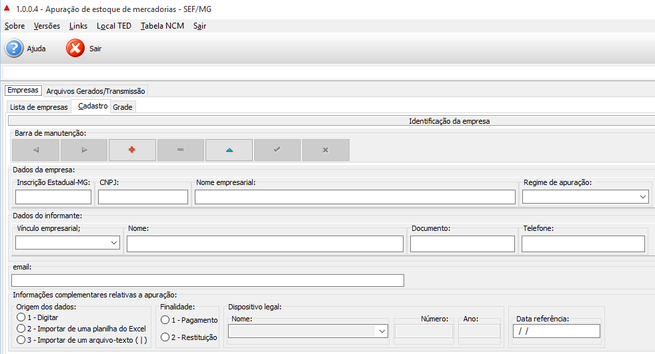
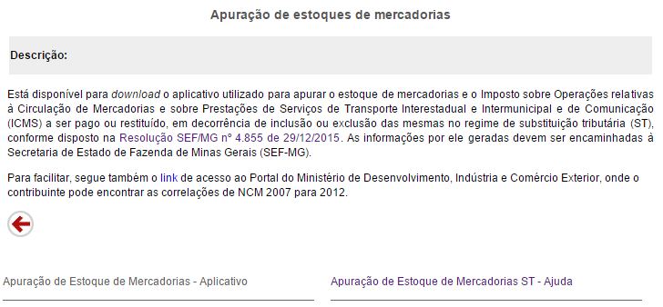
Resolução 4.855, de 29/12/2015 – Obrigações Acessórias - ST-Estoque
ANEXO V
http://www.fazenda.mg.gov.br/empresas/apuracao_estoque/

Slide 18
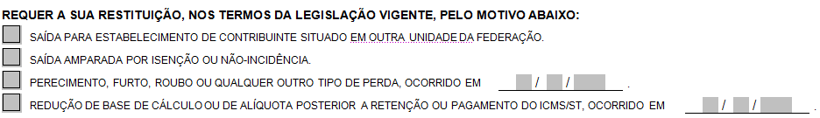
Resolução 4.855, de 29/12/2015 – Restituição ICMS /ST-Estoque
Para os contribuintes que adotam o regime normal de apuração do ICMS, o imposto será restituído, segundo os critérios e formalizações descritas nos arts. 26 e 27 da referida Resolução
a) mediante creditamento na escrita fiscal do contribuinte, na hipótese de exclusão de mercadoria do regime de substituição tributária;
b) na forma prevista no Anexo XV do RICMS, na hipótese de redução de carga tributária após a retenção, apuração ou pagamento do imposto devido a título de substituição tributária;
Sendo formulado o pedido de restituição e não havendo deliberação da SEFAZ no prazo de 90 (noventa) dias, contados da data de seu protocolo, o contribuinte poderá se restituir do valor objeto do pedido, escriturando o crédito e sua conta gráfica. Entretanto, cabe ressaltar que, o documento fiscal emitido para fins de restituição do imposto não implica em reconhecimento da legitimidade dos créditos nem homologam os lançamentos efetuados pelo contribuinte.
Os contribuintes optantes pelo regime do Simples Nacional terão direito apenas à restituição do imposto devido a título de substituição tributária correspondente à parcela do fato gerador presumido que não se realizou.
Situação absurda! Não prevê a saída de mercadorias do regime da ST – Possibilidade de discussão judicial

Slide 19
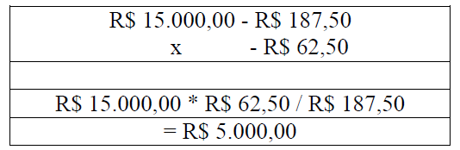
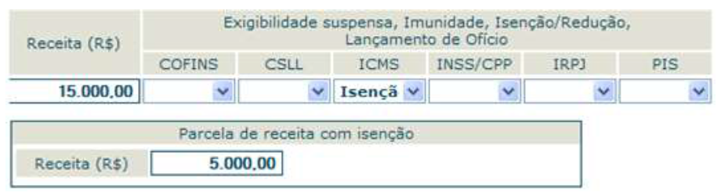
Restituição ICMS /ST-Estoque SIMPLES NACIONAL
1 - Fazer uma regra de três simples, contendo o valor da receita bruta mensal e o imposto dela decorrente, bem como o valor a ser restituído, da seguinte forma:
2 - Selecionar a opção “Isenção” contida no campo ICMS do quadro “Exigibilidade suspensa, Imunidade, Isenção/Redução, Lançamento de Ofício” da atividade “Revenda de Mercadorias Exceto para o Exterior” do Programa Gerador do Documento de Arrecadação do Simples Nacional (PGDAS);
3 - Preencher o campo destinado a informar a parcela de receita do ICMS com isenção com o valor resultante da regra de três citada acima.
Todavia, se o valor total a ser restituído for superior ao montante de ICMS devido no mês, o valor excedente será utilizado nos meses subsequentes, observado o procedimento acima.
OT DOLT/SUTRI N° 001/2016
17 - Como o contribuinte, optante pelo Simples Nacional, poderá se restituir do ICMS relativo às mercadorias excluídas do regime da substituição tributária?
R: Os contribuintes optantes pelo regime do Simples Nacional terão direito à restituição do imposto devido a título de substituição tributária correspondente à parcela do fato gerador presumido que não se realizou. Após observados os procedimentos constantes no art. 27 da Resolução nº 4.855/2015, a restituição do ICMS/ST será realizada nos termos do § 1º do art. 24 desta resolução.
Exemplo: Considerando-se, hipoteticamente, uma receita bruta de R$ 15.000,00, auferida em um determinado mês, o valor de ICMS a recolher seria de R$ 187,50. Entretanto, este contribuinte, em virtude do inventário do estoque realizado no dia 31/12/2015, verificou que havia direito à restituição no valor de R$ 62,50 (sessenta e dois reais e cinquenta centavos), que foi ratificada pelo fisco.

Slide 20
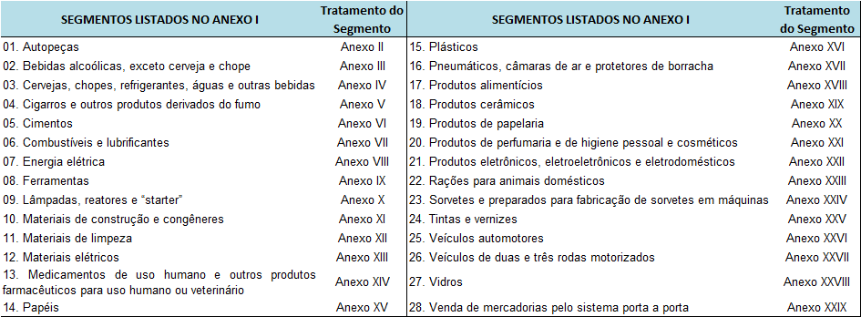
Convênio ICMS n° 92, 20/08/2015
Este convênio tem por objetivo estabelecer a sistemática de uniformização e identificação das mercadorias e bens passíveis de sujeição aos regimes de substituição tributária e de antecipação de recolhimento do ICMS com o encerramento de tributação, relativos às operações subsequentes. Salvo algumas exceções que serão pontualmente tratadas, este Convênio entra em vigor em 1° de janeiro de 2016
A fim de, uniformização as mercadorias foram agrupadas por segmentos em razão de características assemelhadas seja de conteúdo ou destinação, formando 28 segmentos, apresentados no Anexo I, deste Convênio.

Slide 21
Decretos n°s 46.931/2015 – Alteração do RICMS/MG – Vigência da ST em MG
I - a partir do 1º dia do segundo mês subsequente ao da publicação - 1º de fevereiro
relativamente às inclusões das seguintes unidades federadas na Parte 2 do Anexo XV do RICMS:
do Estado de Alagoas (Protocolo ICMS 52/15), da Bahia (Protocolo ICMS 52/15) e do Maranhão (Protocolo ICMS 70/13), no âmbito de aplicação da substituição tributária 2.1 do capítulo 2;
do Distrito Federal (Protocolos ICMS 30/13) e do Estado do Rio de Janeiro (Protocolo ICMS 148/13), nos âmbitos de aplicação da substituição tributária 3.2 do capítulo 3 e 17.1 do capítulo 17;
do Distrito Federal (Protocolo ICMS 32/13) nos âmbitos de aplicação da substituição tributária 11.1 do capítulo 11 e 15.2 do capítulo 15;
do Distrito Federal (Protocolo ICMS 31/13), do Espírito Santo (Protocolo ICMS 78/15), do Mato Grosso (Protocolo ICMS 167/13) e do Rio de Janeiro (Protocolo ICMS 67/13), no âmbito de aplicação da substituição tributária 20.1 do capítulo 20;
b) relativamente à inclusão das mercadorias constantes dos seguintes itens dos respectivos capítulos da Parte 2 do Anexo XV no regime de substituição tributária, com âmbito de aplicação interno:
19.0, 58.0, 61.0, 62.0 e 128.0 ao capítulo 1;
25.0 a 29.0, 30.1 e 69.0 ao capítulo 10;
7.0 e 7.1 ao capítulo 13;
3.0 ao capítulo 14;
1.0 e 2.0 ao capítulo 15;
6.0 ao capítulo 16;
17.0 a 18.1, 19.2, 27.1 a 28.1, 67.1, 75.0, 85.0, 86.0, 96.0 e 96.1 ao capítulo 17;
40.0 ao capítulo 20;
60.0, 73.0 e 109.0 ao capítulo 21;
II - a partir de 1° de janeiro de 2016 - relativamente aos demais.
III - a partir de 1° de abril 2016 - Obrigatoriedade de escrituração do CEST;

Slide 22
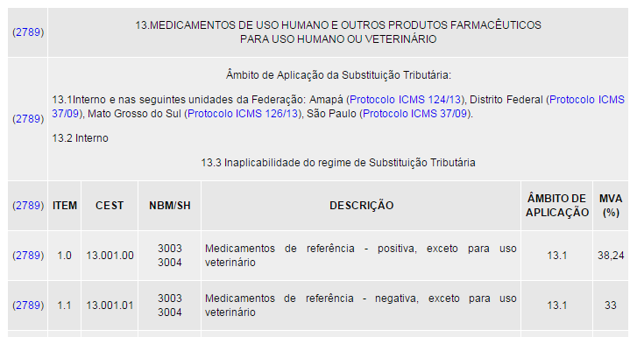

Convênio ICMS n° 92, 20/08/2015 – Aplicação da ST em MG
Importante observar em Minas Gerais, o “Âmbito de Aplicação” da ST

Slide 23
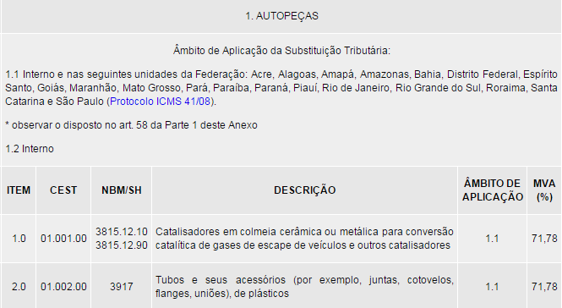
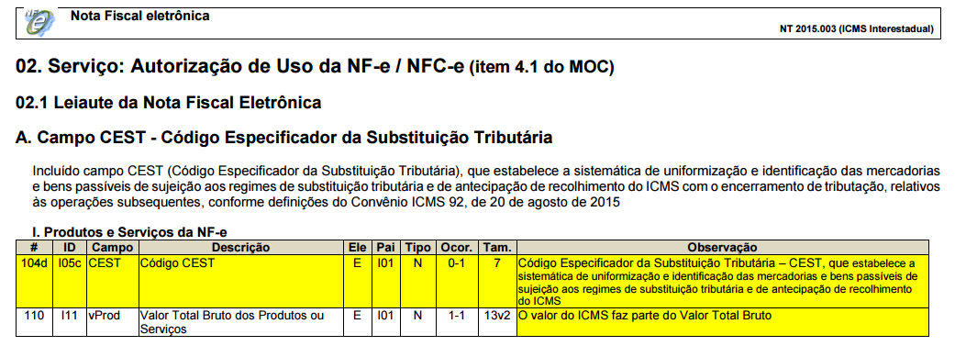
Convênio ICMS n° 92, 20/08/2015 – Novidade! Instituição do CEST
Instituição do Código Especificador da Substituição Tributária - CEST, que identifica a mercadoria passível de sujeição aos regimes de substituição tributária e de antecipação do recolhimento do imposto, relativos às operações subsequentes..
O Código CEST, será exigido nas notas fiscais a partir de 1° de abril/2016, para tanto, foi publicada a Nota Técnica 2015/003 “ICMS em Operações Interestaduais de Vendas a Consumidor Final” - Versão 1.60, de Dezembro 2015 – ANEXO IV, que dentre diversas abordagens, alterou o leiaute da Nfe, a fim de, introduzir o Campo CEST.

Slide 24
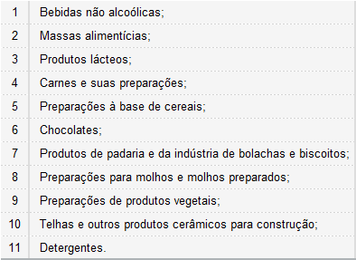
Convênio ICMS n° 149/2015 – Escala Industrial não relevante
A mercadoria ou bem será considerado fabricado em escala industrial não relevante quando produzido por contribuinte que atender, cumulativamente, as seguintes condições:
I - ser optante pelo Regime Especial Unificado de Arrecadação de Tributos e Contribuições devidos pelas Microempresas e Empresas de Pequeno Porte - Simples Nacional, instituído pela Lei Complementar nº 123, de 14 de dezembro de 2006;
II- auferir, nos últimos 12 (doze) meses, receita bruta igual ou inferior a R$ 180.000,00 (cento e oitenta mil reais).
III - possuir estabelecimento único.
Importante destacar que, não sendo atendida qualquer das condições citadas, a mercadoria automaticamente estará sujeita ao regime de substituição tributária, a partir do primeiro dia do segundo mês subsequente ao da ocorrência..
A substituição tributária na modalidade subsequente não mais se aplicará às mercadorias:
“Quando produzidos em Escala Industrial não Relevante”.

Slide 25
MUITO OBRIGADA!
FELICIDADES E SUCESSO A TODOS....
CHRISTIANE FERRAZ ROCHA
ferrazconsultoriatributaria@gmail.com

